Slide 1
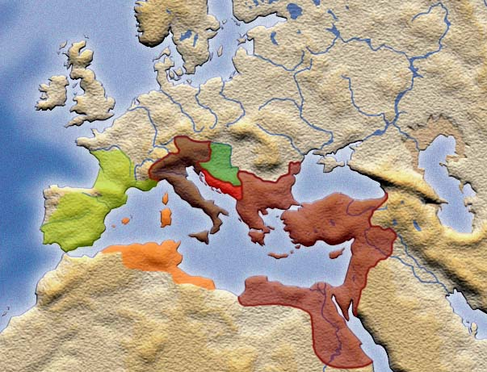

40.1 Středověká literatura
Elektronická učebnice - II. stupeň Základní škola Děčín VI, Na Stráni 879/2 – příspěvková organizace Český jazyk a literatura
Po zániku Římské říše v 5. století n. l. začíná v Evropě nová epocha – středověk.
Teritoriální vývoj římské říše
Autor: Mgr. Eva Zralá

Slide 2

40.2 Co již víme o středověku?
Elektronická učebnice - II. stupeň Základní škola Děčín VI, Na Stráni 879/2 – příspěvková organizace Český jazyk a literatura
vznik feudální společnosti (duchovenstvo, šlechta, rolnický lid)
vliv křesťanství, christianizace obyvatelstva téměř celé Evropy
vzdělanost a literatura se rozvíjely hlavně v klášterech, později i na univerzitách
základním dílem této doby se stává Bible (Písmo svaté)
Co si pamatuješ o Bibli?
Vyprávěj některé biblické příběhy.
Bible
Starý zákon (psaný převážně hebrejsky, vznikal v 1. tisíciletí př. n. l.)
Nový zákon (psaný řecky, v 1. a 2. stol. n. l.)

Slide 3
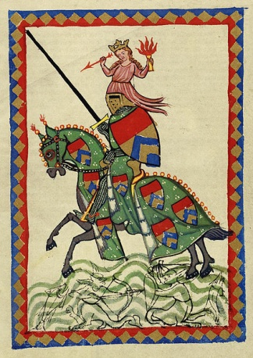
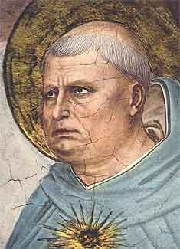
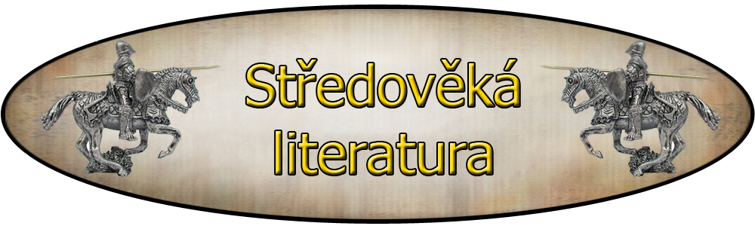
40.3 Jaké si řekneme nové termíny a názvy?
Elektronická učebnice - II. stupeň Základní škola Děčín VI, Na Stráni 879/2 – příspěvková organizace Český jazyk a literatura
Sv. Tomáš Akvinský
Duchovní literatura (náboženská)
Světská literatura
základním dílem této doby – Bible
literatura psaná především latinsky (převážně kněžími)
teologické spisy (Sv. Tomáš Akvinský)
legendy o světcích (Jacobus de Voragine – Legenda aurea = Legenda zlatá)
modlitby
náboženská dramata
psaná v národních jazycích
hrdinské eposy
dvorská literatura

Slide 4
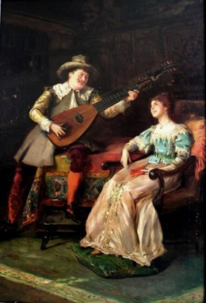
40.4 Co si řekneme nového?
Elektronická učebnice - II. stupeň Základní škola Děčín VI, Na Stráni 879/2 – příspěvková organizace Český jazyk a literatura
Hrdinské eposy
= vyprávění o činech slavných bojovníků
Anglie: Beowulf (8.stol.)
Francie: Píseň o Rolandovi (11.stol.)
Španělsko: Píseň o Cidovi (12.stol.)
Německo: Píseň o Nibelunzích (13.stol.)
Rusko: Slovo o pluku Igorově (údajně z 12.stol.)
v pozdější době mají tito hrdinové rytířské ctnosti, statečně a věrně slouží vladaři, bojují s nevěřícími za křesťanskou víru, dvoří se milované ženě a chrání slabé a bezbranné
Alexandreis (o životě a činech starověkého dobyvatele Alexandra Velikého)
Bretonský cyklus (o králi Artušovi, o „rytířích kulatého stolu“, Tristan a Isolda, …)
Dvorská lyrika
písně o lásce (často neopětované) k vyvolené paní
autory potulní zpěváci:
- trubadúři (Francie)
- minnesängři (Německo)
- minstrelové (Anglie)
epos
rozsáhlá veršovaná skladba s bohatým dějem
první eposy vznikaly v dávných dobách a vycházely ze starořecké mytologie
rozlišujeme eposy hrdinské, rytířské, romantické, historické, duchovní, zvířecí

Slide 5
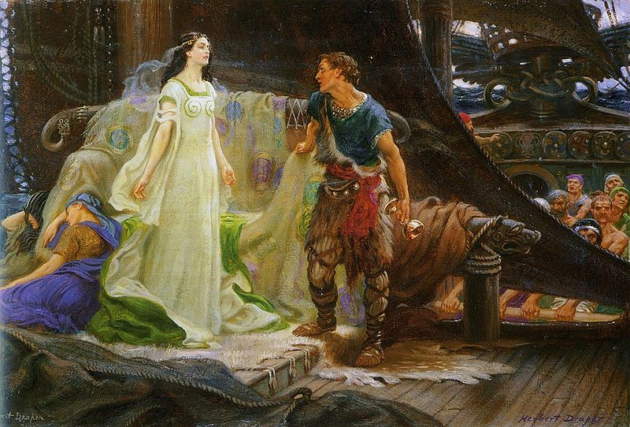
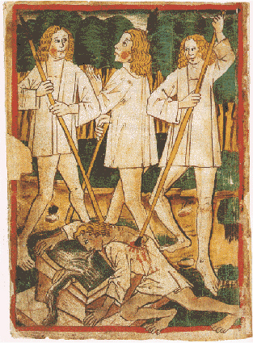
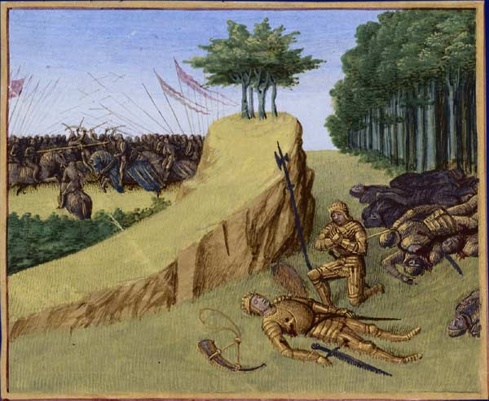
40.5 Procvičení a příklady
Elektronická učebnice - II. stupeň Základní škola Děčín VI, Na Stráni 879/2 – příspěvková organizace Český jazyk a literatura
Píseň o Rolandovi
Urči, o jaké středověké dílo se jedná:
Tento epos z přelomu 11. a 12. století líčí bitvu v Pyrenejích mezi vojskem Karla Velikého a mohamedánskými Saracény. Rytíř ??? v ní projeví velkou statečnost. V boji s přesilou je těžce raněn a umírá.
Příběh osudové lásky rytíře a irské princezny, ženy waleského krále Marka, odehrávající se ve 12. století, končí pro oba tragicky.
Tento epos vypráví o hrdinských činech reka Siegfrieda, který získá burgundskou princeznu Kriemhildu, je však později jejími bratry zabit. Kriemhilda, která se provdá za hunského krále, nakonec Siegfriedovu smrt pomstí, při masakru burgundské družiny však umírá i ona.
Tristan a Isolda
Píseň o Nibelunzích

Slide 6
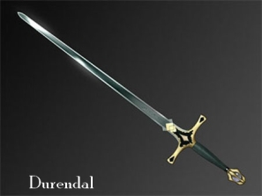
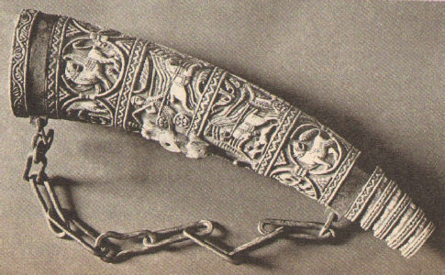
40.6 Něco navíc pro šikovné
Elektronická učebnice - II. stupeň Základní škola Děčín VI, Na Stráni 879/2 – příspěvková organizace Český jazyk a literatura
Olivier stojí na vrcholu skály.
Španělsko vidí jako na své dlani;
též Saracénů nekonečné řady.
Na jejich přilbách skví se drahokamy,
pancíře září zlatým krumplováním,
praporce větrem na ratištích vlají.
Olivier hledí z výše na pohany;
kolik jich je, nemůže říci ani.
Srdce má těžké zlými obavami.
Sestoupí hbitě, k Francouzům se vrátí,
o všem, co viděl, spěšně promlouvá k nim.
…
Olivier pravil: „Pohané jsou silní.
Žel, Rolande, jsou skrovné naše šiky.
Zatrubte na roh, ať jej Karel slyší;
přivede zpět své chrabré bojovníky.“
Odvětil Roland: „Ne, to neučiním.
Rytířské cti bych pozbyl ve Francii.
Být Durendalem budu nevěřící
a jeho čepel zkrvavím až k jílci.
K neštěstí svému pohané sem přišli:
přísahám Bohu, smrtí sejdou všichni.“
Porovnej obě ukázky překladů Písně o Rolandovi:
Král Karel ... se vrací do Francie. V soutěskách hlídá jeho návrat zadní voj s dvanácti nejlepšími a nejvěrnějšími. Je mezi nimi i Roland a jeho dobrý přítel Olivier. Uprostřed hor náhle spatří, že se k nim blíží obrovská přesila nepřátel; Olivier třikrát vyzve Rolanda, aby zatroubil na svůj roh Olifant a přivolal hlavní voj králův; ale Roland nechce, nebojí se přece Saracénů! Třikrát odmítne Olivierovu žádost a raději se připraví k boji:
"Král tu s námi zanechal dvacet tisíc mužů a mezi nimi není jediný zbabělec. Pro vlast je třeba snášet každé neštěstí, vytrvat v horku a vydržet v tom mrazu, prolít krev a třeba i obětovat život. Ohánějte se kopím, já zase Durendalem, svým dobrým mečem; jestliže umřu, ať každý řekne, kdo dostane můj meč do ruky: Tohle byl meč bohatýra!"...

Slide 7
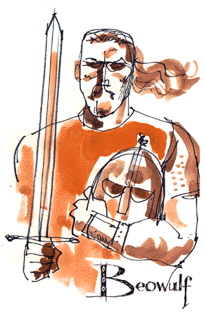
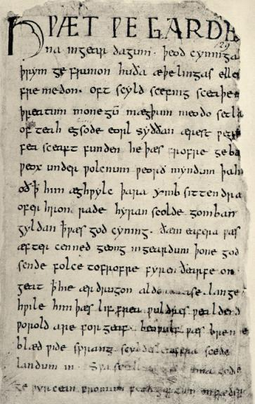
40.7 English heroic epic
Elektronická učebnice - II. stupeň Základní škola Děčín VI, Na Stráni 879/2 – příspěvková organizace Czech language and literature
BEOWULF
Author unknown
Language Old English (West Saxon and some Anglian)
Date unknown, sometime between the 8th and 11th century
Genre narrative heroic poetry
Subject the battles of Beowulf, the Geatish hero, in youth and old age
In the poem, Beowulf, a hero of the Geats, battles three antagonists: Grendel, who has been attacking the resident warriors of the mead hall of Hroðgar (the king of the Danes), Grendel's mother, and an unnamed dragon. After the first two victories, Beowulf goes home to Geatland in Sweden and becomes king of the Geats. The last fight takes place fifty years later. In this final battle, Beowulf is fatally wounded. After his death, his servants bury him in a tumulus in Geatland.
first page of Beowulf in Cotton Vitellius A. xv.

Slide 8
40.8 Test znalostí
Elektronická učebnice - II. stupeň Základní škola Děčín VI, Na Stráni 879/2 – příspěvková organizace Český jazyk a literatura
1. Středověké hrdinské eposy patří mezi žánry: a/ epické b/ lyrické c/ dramatické d/ experimentální | Kdo nepatří mezi autory dvorské lyriky? a/ minstrelové b/ trumpéři c/ minnesängři d/ trubadúři
Ve kterém díle vystupuje hrdina Siegfried? a/ Beowulf b/ Píseň o Rolandovi c/ Píseň o Nibelunzích d/ Píseň o Cidovi | Epos Píseň o Rolandovi vypráví o (vyber správnou možnost): a/ bitvě vojska Karla Velikého se Saracény b/ osudové lásce rytíře a irské princezny c/ hledání svatého grálu d/ činech dobyvatele Alexandra Velikého
Správné odpovědi:
a
c
b
a
Test na známku

Slide 9
Elektronická učebnice - II. stupeň Základní škola Děčín VI, Na Stráni 879/2 – příspěvková organizace Český jazyk a literatura
40.9 Použité zdroje, citace
Sochrová Marie: Literatura v kostce pro střední školy, Havlíčkův Brod, Fragment, 1996, 1.vydání, ISBN 80-7200-052-7
Soukal Josef: Literární výchova pro 2. stupeň základní školy, Praha, SPN, 2009, 2.vydání, ISBN 978-80-7235-438-2
Hanzová Marie, Žáček Jiří: Čítanka pro 9. ročník základní školy a kvartu víceletého gymnázia, Havlíčkův Brod, Fragment, 1999, 1.vydání, ISBN 80-7200-282-1
http://www.prf.cuni.cz/intervalla/mapy.htm
http://cs.wikipedia.org/wiki/Christianizace
http://www.maturita-strucne.wz.cz/index2.php?par=stredovek
http://cs.wikipedia.org/wiki/St%C5%99edov%C4%9Bk%C3%A1_literatura
http://cs.wikipedia.org/wiki/Epos
http://cs.wikipedia.org/wiki/P%C3%ADse%C5%88_o_Rolandovi
http://cs.wikipedia.org/wiki/Tristan_a_Isolda
http://cs.wikipedia.org/wiki/P%C3%ADse%C5%88_o_Nibelunz%C3%ADch
http://www.lovecpokladu.cz/home/rytirska-zbroj-11-15-stoleti-2189
http://www.jesen.cz/clanek17.html
http://cs.wikipedia.org/wiki/Beowulf

Slide 10
Elektronická učebnice - II. stupeň Základní škola Děčín VI, Na Stráni 879/2 – příspěvková organizace Český jazyk a literatura
40.10 Anotace
Autor | Mgr. Eva Zralá
Období | 07 – 12/2011
Ročník | 8. a 9. ročník
Klíčová slova | Hrdinské eposy, dvorská lyrika, T. Akvinský
Anotace | Prezentace popisující středověkou literaturu.

